Slide 1
Marlowe Playground
Marlowe basic
Trần Huy Hiệp
Phùng Tiến Dũng
Notes:
Nếu chúng ta có thể nắm bắt được làm thế nào lĩnh vực tài chính đạt đến trạng thái hiện tại, thì chúng ta sẽ hiểu rõ hơn tại sao công nghệ chuỗi khối là bước tiếp theo tự nhiên trong quá trình phát triển tiền tệ.
Vậy, tiền là gì?
Hãy suy nghĩ về nó trong một giây. Nó không phải là dễ dàng để xác định như nó có vẻ. Định nghĩa trong sách giáo khoa sẽ khẳng định tiền có ba chức năng chính.
Một, một phương tiện trao đổi,
hai, một đơn vị tài khoản,
và ba, một kho lưu trữ giá trị.
Nếu bạn vẫn chưa thấy thuyết phục bởi những định nghĩa này, chúng tôi sẽ cung cấp cho bạn thêm một chút chi tiết về ý nghĩa của nó. hãy lấy một ví dụ đơn giản về trao đổi hàng đổi hàng.
Bạn đổi một trong những con ngựa của trang trại để lấy một con bò. Đây là thỏa thuận rất phổ biến.
Một tuần sau, bạn ra ngoài ăn tối, bạn dùng bữa xong, người phục vụ đến đưa hóa đơn cho bạn và bạn chuẩn bị trả cho cô ta một phần của con bò mà bạn đã lấy trước đó. Whoa, việc này không tiện một chút nào. Đây là lúc bạn cần tiền.
Tiền là phương tiện trao đổi. Bạn thường không thể trao đổi trực tiếp một hàng hóa hoặc dịch vụ để lấy một hàng hóa hoặc dịch vụ khác trong nhiều trường hợp. Tiền là một loại hàng hóa trung gian được chấp nhận rộng rãi và có giá trị quy chuẩn cho tất cả các bên.
Đó là lý do tại sao nó tạo điều kiện trao đổi giá trị hiệu quả hơn so với hàng đổi hàng.
Trên thực tế, có nhiều hơn cho nó. Chúng tôi cũng sử dụng tiền như một đơn vị tính toán, nghĩa là chúng tôi sử dụng tiền để so sánh giá trị của hàng hóa hoặc dịch vụ với giá trị của hàng hóa hoặc dịch vụ khác và ghi lại những giá trị này.
Tiền cũng cần phải là một kho lưu trữ giá trị, nghĩa là nó duy trì giá trị hoặc sức mua của nó theo thời gian.
Điều này giúp loại bỏ mọi hàng hóa hoặc đồ vật dễ bị hư hỏng hoặc ăn mòn.
Ví dụ, các kim loại quý như vàng, bạc và bạch kim, là một kho lưu trữ giá trị lớn vì thời hạn sử dụng của chúng về cơ bản là vĩnh viễn.
Trong khi những thứ như sữa, lúa mì hoặc sắt không phải là một kho lưu trữ giá trị tốt như vậy. Một đặc điểm mong muốn khác của tiền là sự khan hiếm, như tên gọi của nó, có nghĩa là nó cần phải có nguồn cung hạn chế.
Như họ nói, tiền không mọc trên cây. Nếu nó đã làm, nó sẽ không phải là tiền. Để cung cấp cho bạn một vài ví dụ nữa, đá sẽ không tạo ra một hình thức kiếm tiền tốt vì chúng có ở khắp mọi nơi trong tự nhiên.
Đối với một cộng đồng người sống trên một hòn đảo nhiệt đới, vỏ sò không phải là một hình thức kiếm tiền tốt vì rất dễ tìm thấy chúng trên bãi biển.
Mặt khác, vàng là một kim loại quý hiếm, khó tìm thấy trong tự nhiên, được đánh giá cao về chất lượng thẩm mỹ và các trường hợp sử dụng trong công nghiệp. Vàng cũng bền.
Một đồng tiền vàng sẽ không bị vỡ nếu bạn làm rơi nó, cũng không bị cong nếu bạn ngồi lên nó. Tuy nhiên, với các kỹ năng và công cụ phù hợp, điều đó được khuyến khích. Nó có thể được biến thành những thứ khác và chia sẻ nếu cần thiết.
Tính linh hoạt là một tính năng quan trọng khác của tiền, có nghĩa là tất cả các đơn vị có cùng mệnh giá đều có thể hoán đổi cho nhau.
Hãy nghĩ về một tờ một trăm đô la, có thể thay thế hoàn toàn bằng một tờ một trăm đô la khác, hoặc một thỏi vàng, một sự thay thế hoàn hảo cho một thỏi vàng khác có cùng kích thước, trọng lượng và độ tinh khiết.
Cuối cùng, tiền cần phải dễ dàng di chuyển và mang theo để tạo thuận lợi cho thương mại, và đây là lợi thế duy nhất của tiền giấy so với tiền vàng và thỏi vàng.

Slide 2
Giới thiệu
Để Marlowe có thể sử dụng được trong thực tế, người dùng cần có khả năng hiểu các hợp đồng sẽ hoạt động như thế nào sau khi được triển khai trên blockchain nhưng không thực hiện việc triển khai.
Chúng tôi có thể làm điều đó bằng cách mô phỏng hành vi của họ ngoài chuỗi, tương tác từng bước thông qua việc đánh giá hợp đồng trong công cụ dựa trên trình duyệt, Marlowe Playground, một công cụ web hỗ trợ xây dựng, sửa đổi và mô phỏng tương tác các hợp đồng thông minh được viết bằng Marlowe.
Notes:
Hãy dành vài giây suy nghĩ về câu hỏi này? . . .
Khó để có câu trả lời cụ thể, tuy nhiên trong sách giáo khoa đã có định nghĩa cụ thể như sau
Một, Tiền là phương tiện trao đổi,
hai, Tiền là một đơn vị tính toán,
và ba, Tiền là vật lưu trữ giá trị.

Slide 3
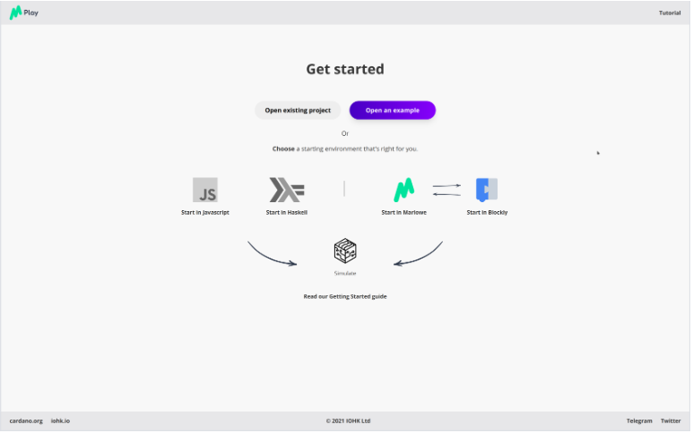
Bắt đầu
Trang đích của Marlowe Playgroud trông như thế này:
Notes:
Nếu bạn vẫn chưa thấy thuyết phục bởi những định nghĩa này, chúng tôi sẽ cung cấp cho bạn thêm một chút chi tiết về ý nghĩa của nó. hãy lấy một ví dụ đơn giản về trao đổi hàng đổi hàng.
Bạn đổi một trong những con ngựa của trang trại để lấy một con bò. Đây là thỏa thuận rất phổ biến.

Slide 4
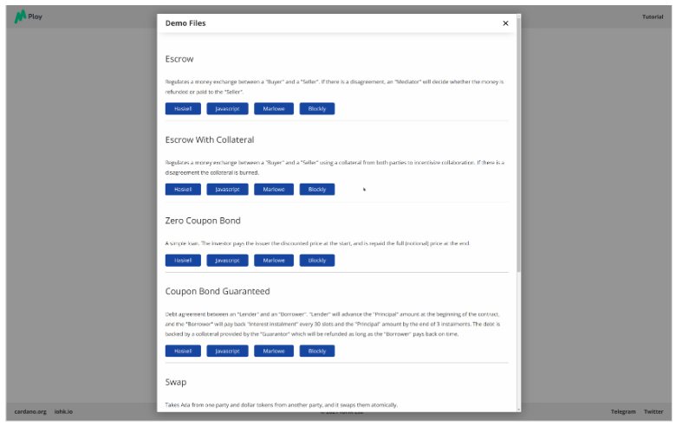
Bắt đầu
Mở một ví dụ Thao tác này sẽ tải một ví dụ vào dự án hiện có, trong môi trường do người dùng chọn.
Notes:
Nếu bạn vẫn chưa thấy thuyết phục bởi những định nghĩa này, chúng tôi sẽ cung cấp cho bạn thêm một chút chi tiết về ý nghĩa của nó. hãy lấy một ví dụ đơn giản về trao đổi hàng đổi hàng.
Bạn đổi một trong những con ngựa của trang trại để lấy một con bò. Đây là thỏa thuận rất phổ biến.
Một tuần sau, bạn ra ngoài ăn tối, bạn dùng bữa xong, người phục vụ đến đưa hóa đơn cho bạn và bạn chuẩn bị trả cho Anh ta con bò mà bạn có trước đó. Whoa, việc này không tiện một chút nào. Đây là lúc bạn cần tiền.
Tiền là phương tiện trao đổi.
Bạn thường khó trao đổi trực tiếp một hàng hóa hoặc dịch vụ để lấy một hàng hóa hoặc dịch vụ khác trong nhiều trường hợp.
Tiền là một loại hàng hóa trung gian được chấp nhận rộng rãi và có giá trị quy chuẩn cho tất cả các bên.
Đó là lý do tại sao nó tạo điều kiện trao đổi giá trị hiệu quả hơn so với hàng đổi hàng.

Slide 5
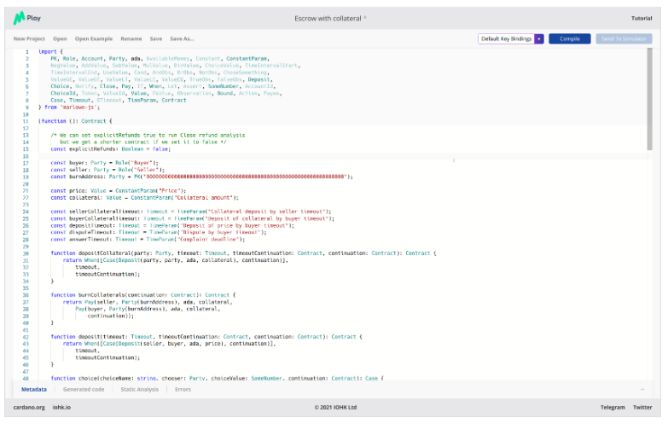
Trình soạn thảo JavaScript
Chúng ta có thể sử dụng JavaScript để làm cho các định nghĩa hợp đồng dễ đọc hơn bằng cách sử dụng các định nghĩa JS cho các thành phần phụ, chữ viết tắt và các hàm mẫu đơn giản. Trình soạn thảo JS được hiển thị ở đây.
Notes:
Nếu bạn vẫn chưa thấy thuyết phục bởi những định nghĩa này, chúng tôi sẽ cung cấp cho bạn thêm một chút chi tiết về ý nghĩa của nó. hãy lấy một ví dụ đơn giản về trao đổi hàng đổi hàng.
Bạn đổi một trong những con ngựa của trang trại để lấy một con bò. Đây là thỏa thuận rất phổ biến.
Một tuần sau, bạn ra ngoài ăn tối, bạn dùng bữa xong, người phục vụ đến đưa hóa đơn cho bạn và bạn chuẩn bị trả cho Anh ta con bò mà bạn có trước đó. Whoa, việc này không tiện một chút nào. Đây là lúc bạn cần tiền.
Tiền là phương tiện trao đổi.
Bạn thường khó trao đổi trực tiếp một hàng hóa hoặc dịch vụ để lấy một hàng hóa hoặc dịch vụ khác trong nhiều trường hợp.
Tiền là một loại hàng hóa trung gian được chấp nhận rộng rãi và có giá trị quy chuẩn cho tất cả các bên.
Đó là lý do tại sao nó tạo điều kiện trao đổi giá trị hiệu quả hơn so với hàng đổi hàng.

Slide 6
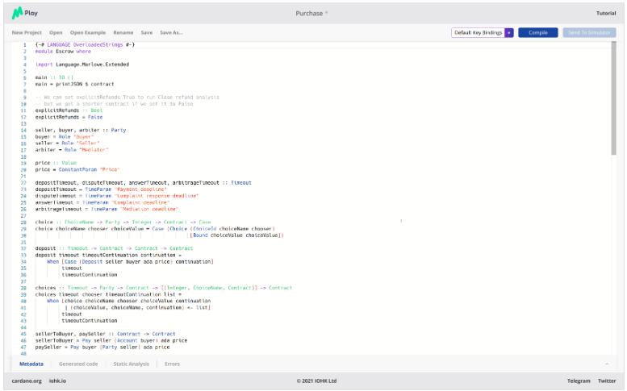
Trình soạn thảo Haskell
Chúng ta có thể sử dụng Haskell để làm cho các định nghĩa hợp đồng dễ đọc hơn bằng cách sử dụng các định nghĩa Haskell cho các thành phần phụ, chữ viết tắt và các hàm mẫu đơn giản. Trình chỉnh sửa Haskell được hiển thị trong hình ảnh sau đây.
Notes:
Nếu bạn vẫn chưa thấy thuyết phục bởi những định nghĩa này, chúng tôi sẽ cung cấp cho bạn thêm một chút chi tiết về ý nghĩa của nó. hãy lấy một ví dụ đơn giản về trao đổi hàng đổi hàng.
Bạn đổi một trong những con ngựa của trang trại để lấy một con bò. Đây là thỏa thuận rất phổ biến.
Một tuần sau, bạn ra ngoài ăn tối, bạn dùng bữa xong, người phục vụ đến đưa hóa đơn cho bạn và bạn chuẩn bị trả cho Anh ta con bò mà bạn có trước đó. Whoa, việc này không tiện một chút nào. Đây là lúc bạn cần tiền.
Tiền là phương tiện trao đổi.
Bạn thường khó trao đổi trực tiếp một hàng hóa hoặc dịch vụ để lấy một hàng hóa hoặc dịch vụ khác trong nhiều trường hợp.
Tiền là một loại hàng hóa trung gian được chấp nhận rộng rãi và có giá trị quy chuẩn cho tất cả các bên.
Đó là lý do tại sao nó tạo điều kiện trao đổi giá trị hiệu quả hơn so với hàng đổi hàng.

Slide 7
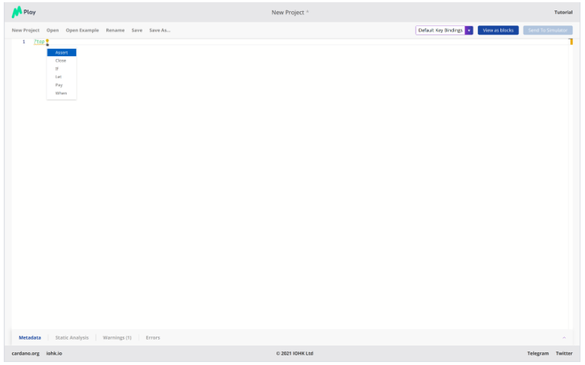
Xây dựng hợp đồng
Cũng có thể tạo hợp đồng ở Marlowe "thô". Marlowe được chỉnh sửa trong trình chỉnh sửa Marlowe và điều này cung cấp định dạng tự động (khi nhấp chuột phải) và cũng hỗ trợ các lỗ hổng .
Notes:
Nếu bạn vẫn chưa thấy thuyết phục bởi những định nghĩa này, chúng tôi sẽ cung cấp cho bạn thêm một chút chi tiết về ý nghĩa của nó. hãy lấy một ví dụ đơn giản về trao đổi hàng đổi hàng.
Bạn đổi một trong những con ngựa của trang trại để lấy một con bò. Đây là thỏa thuận rất phổ biến.
Một tuần sau, bạn ra ngoài ăn tối, bạn dùng bữa xong, người phục vụ đến đưa hóa đơn cho bạn và bạn chuẩn bị trả cho Anh ta con bò mà bạn có trước đó. Whoa, việc này không tiện một chút nào. Đây là lúc bạn cần tiền.
Tiền là phương tiện trao đổi.
Bạn thường khó trao đổi trực tiếp một hàng hóa hoặc dịch vụ để lấy một hàng hóa hoặc dịch vụ khác trong nhiều trường hợp.
Tiền là một loại hàng hóa trung gian được chấp nhận rộng rãi và có giá trị quy chuẩn cho tất cả các bên.
Đó là lý do tại sao nó tạo điều kiện trao đổi giá trị hiệu quả hơn so với hàng đổi hàng.

Slide 8
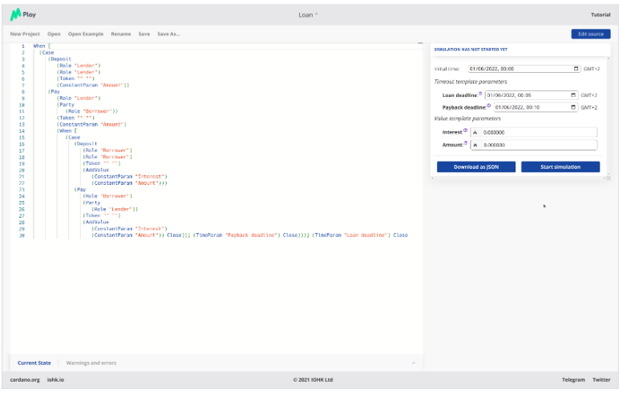
Mô phỏng hợp đồng
Tuy nhiên, hợp đồng được viết ra, khi nó được gửi tới mô phỏng thì đây là chế độ xem được nhìn thấy đầu tiên. Ở đây chúng ta đang xem ví dụ về trái phiếu phiếu giảm giá Zero .
Notes:
Nếu bạn vẫn chưa thấy thuyết phục bởi những định nghĩa này, chúng tôi sẽ cung cấp cho bạn thêm một chút chi tiết về ý nghĩa của nó. hãy lấy một ví dụ đơn giản về trao đổi hàng đổi hàng.
Bạn đổi một trong những con ngựa của trang trại để lấy một con bò. Đây là thỏa thuận rất phổ biến.
Một tuần sau, bạn ra ngoài ăn tối, bạn dùng bữa xong, người phục vụ đến đưa hóa đơn cho bạn và bạn chuẩn bị trả cho Anh ta con bò mà bạn có trước đó. Whoa, việc này không tiện một chút nào. Đây là lúc bạn cần tiền.
Tiền là phương tiện trao đổi.
Bạn thường khó trao đổi trực tiếp một hàng hóa hoặc dịch vụ để lấy một hàng hóa hoặc dịch vụ khác trong nhiều trường hợp.
Tiền là một loại hàng hóa trung gian được chấp nhận rộng rãi và có giá trị quy chuẩn cho tất cả các bên.
Đó là lý do tại sao nó tạo điều kiện trao đổi giá trị hiệu quả hơn so với hàng đổi hàng.

Slide 9

Mô phỏng hợp đồng
Trước khi bắt đầu mô phỏng, bạn cần cung cấp một số thông tin.
- Thời gian ban đầu được mô phỏng để bắt đầu mô phỏng.
- Bất kỳ tham số thời gian chờ nào : ở đây chúng tôi đưa ra thời gian mà người cho vay phải gửi số tiền đó và thời gian mà người đi vay cần hoàn trả số tiền đó cùng với lãi suất.
- Bất kỳ tham số giá trị nào : trong trường hợp này là số tiền đã vay và số tiền lãi (thêm) phải trả.
Notes:
Nếu bạn vẫn chưa thấy thuyết phục bởi những định nghĩa này, chúng tôi sẽ cung cấp cho bạn thêm một chút chi tiết về ý nghĩa của nó. hãy lấy một ví dụ đơn giản về trao đổi hàng đổi hàng.
Bạn đổi một trong những con ngựa của trang trại để lấy một con bò. Đây là thỏa thuận rất phổ biến.
Một tuần sau, bạn ra ngoài ăn tối, bạn dùng bữa xong, người phục vụ đến đưa hóa đơn cho bạn và bạn chuẩn bị trả cho Anh ta con bò mà bạn có trước đó. Whoa, việc này không tiện một chút nào. Đây là lúc bạn cần tiền.
Tiền là phương tiện trao đổi.
Bạn thường khó trao đổi trực tiếp một hàng hóa hoặc dịch vụ để lấy một hàng hóa hoặc dịch vụ khác trong nhiều trường hợp.
Tiền là một loại hàng hóa trung gian được chấp nhận rộng rãi và có giá trị quy chuẩn cho tất cả các bên.
Đó là lý do tại sao nó tạo điều kiện trao đổi giá trị hiệu quả hơn so với hàng đổi hàng.

Slide 10
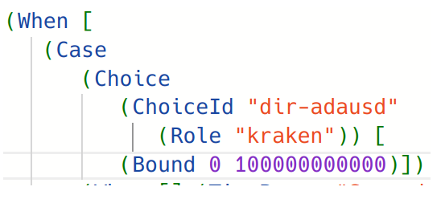
Mô phỏng Oracle
Như chúng tôi đã lưu ý trước đó trong phần về Marlowe từng bước một , Playground cung cấp các giá trị tiên tri cho các mô phỏng cho vai trò đó "kraken". Khi mô phỏng đạt đến điểm mô phỏng cấu trúc này:
Notes:
Nếu bạn vẫn chưa thấy thuyết phục bởi những định nghĩa này, chúng tôi sẽ cung cấp cho bạn thêm một chút chi tiết về ý nghĩa của nó. hãy lấy một ví dụ đơn giản về trao đổi hàng đổi hàng.
Bạn đổi một trong những con ngựa của trang trại để lấy một con bò. Đây là thỏa thuận rất phổ biến.
Một tuần sau, bạn ra ngoài ăn tối, bạn dùng bữa xong, người phục vụ đến đưa hóa đơn cho bạn và bạn chuẩn bị trả cho Anh ta con bò mà bạn có trước đó. Whoa, việc này không tiện một chút nào. Đây là lúc bạn cần tiền.
Tiền là phương tiện trao đổi.
Bạn thường khó trao đổi trực tiếp một hàng hóa hoặc dịch vụ để lấy một hàng hóa hoặc dịch vụ khác trong nhiều trường hợp.
Tiền là một loại hàng hóa trung gian được chấp nhận rộng rãi và có giá trị quy chuẩn cho tất cả các bên.
Đó là lý do tại sao nó tạo điều kiện trao đổi giá trị hiệu quả hơn so với hàng đổi hàng.

Slide 11
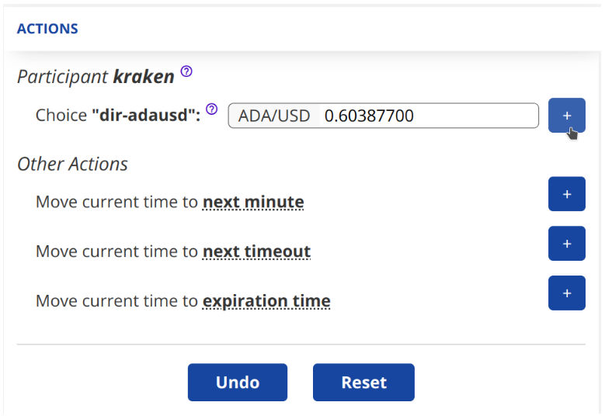
Mô phỏng Oracle
Thì giá trị được điền trước vào mô phỏng như thế này:
Notes:
Nếu bạn vẫn chưa thấy thuyết phục bởi những định nghĩa này, chúng tôi sẽ cung cấp cho bạn thêm một chút chi tiết về ý nghĩa của nó. hãy lấy một ví dụ đơn giản về trao đổi hàng đổi hàng.
Bạn đổi một trong những con ngựa của trang trại để lấy một con bò. Đây là thỏa thuận rất phổ biến.
Một tuần sau, bạn ra ngoài ăn tối, bạn dùng bữa xong, người phục vụ đến đưa hóa đơn cho bạn và bạn chuẩn bị trả cho Anh ta con bò mà bạn có trước đó. Whoa, việc này không tiện một chút nào. Đây là lúc bạn cần tiền.
Tiền là phương tiện trao đổi.
Bạn thường khó trao đổi trực tiếp một hàng hóa hoặc dịch vụ để lấy một hàng hóa hoặc dịch vụ khác trong nhiều trường hợp.
Tiền là một loại hàng hóa trung gian được chấp nhận rộng rãi và có giá trị quy chuẩn cho tất cả các bên.
Đó là lý do tại sao nó tạo điều kiện trao đổi giá trị hiệu quả hơn so với hàng đổi hàng.

Slide 12
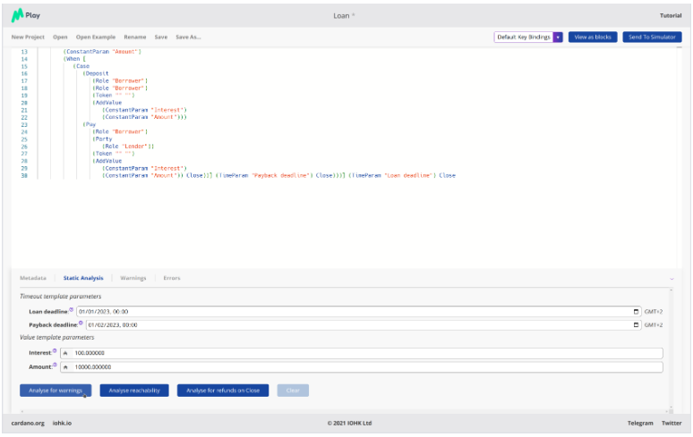
Phân tích một hợp đồng
Phân tích tĩnh của hợp đồng được thực hiện bằng cách chọn tab Phân tích tĩnh ở chân trang ở cuối trang.
Notes:
Nếu bạn vẫn chưa thấy thuyết phục bởi những định nghĩa này, chúng tôi sẽ cung cấp cho bạn thêm một chút chi tiết về ý nghĩa của nó. hãy lấy một ví dụ đơn giản về trao đổi hàng đổi hàng.
Bạn đổi một trong những con ngựa của trang trại để lấy một con bò. Đây là thỏa thuận rất phổ biến.
Một tuần sau, bạn ra ngoài ăn tối, bạn dùng bữa xong, người phục vụ đến đưa hóa đơn cho bạn và bạn chuẩn bị trả cho Anh ta con bò mà bạn có trước đó. Whoa, việc này không tiện một chút nào. Đây là lúc bạn cần tiền.
Tiền là phương tiện trao đổi.
Bạn thường khó trao đổi trực tiếp một hàng hóa hoặc dịch vụ để lấy một hàng hóa hoặc dịch vụ khác trong nhiều trường hợp.
Tiền là một loại hàng hóa trung gian được chấp nhận rộng rãi và có giá trị quy chuẩn cho tất cả các bên.
Đó là lý do tại sao nó tạo điều kiện trao đổi giá trị hiệu quả hơn so với hàng đổi hàng.

Slide 13

Liên hệ với tôi:
Trần Huy Hiệp
Email: tranhuyhiep0710@gmail.com
Notes:
Nếu bạn vẫn chưa thấy thuyết phục bởi những định nghĩa này, chúng tôi sẽ cung cấp cho bạn thêm một chút chi tiết về ý nghĩa của nó. hãy lấy một ví dụ đơn giản về trao đổi hàng đổi hàng.
Bạn đổi một trong những con ngựa của trang trại để lấy một con bò. Đây là thỏa thuận rất phổ biến.
Một tuần sau, bạn ra ngoài ăn tối, bạn dùng bữa xong, người phục vụ đến đưa hóa đơn cho bạn và bạn chuẩn bị trả cho Anh ta con bò mà bạn có trước đó. Whoa, việc này không tiện một chút nào. Đây là lúc bạn cần tiền.
Tiền là phương tiện trao đổi.
Bạn thường khó trao đổi trực tiếp một hàng hóa hoặc dịch vụ để lấy một hàng hóa hoặc dịch vụ khác trong nhiều trường hợp.
Tiền là một loại hàng hóa trung gian được chấp nhận rộng rãi và có giá trị quy chuẩn cho tất cả các bên.
Đó là lý do tại sao nó tạo điều kiện trao đổi giá trị hiệu quả hơn so với hàng đổi hàng.

